Slide 1
а
л
к
к
у
о
ч
а

Slide 2
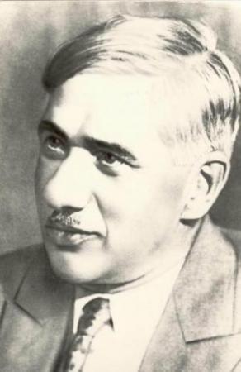
а
л
к
к
у
о
ч
а
Ч

Slide 4
Крокодил
Паук
Бармалей

Slide 5
Отдохнём!

Slide 6
г о р а
с т р а н а
л и с т о к
в о д а
г р о з а
з е м л я

Slide 7
а
о
о
и
е
о
о
е

Slide 9
Как проверить безударную гласную?
Что делать, если
не получилось проверить
безударный гласный ?

Slide 10
Паутина http://images.yandex.ru/yandsearch?source=wiz&text=%D0%BF%D0%B0%D1%83%D1%82%D0%B8%D0%BD%D0%B0%20%D0%BA%D0%B0%D1%80%D1%82%D0%B8%D0%BD%D0%BA%D0%B8&noreask=1&pos=21&rpt=simage&lr=194&uinfo=sw-1316-sh-645-fw-1091-fh-448-pd-1&img_url=http%3A%2F%2Fimg-fotki.yandex.ru%2Fget%2F4602%2Fannaze63.ed%2F0_47320_c485ec63_XL
Бармалей
http://images.yandex.ru/yandsearch?source=wiz&uinfo=sw-1316-sh-645-fw-1091-fh-448-pd-1&p=1&text=%D0%B1%D0%B0%D1%80%D0%BC%D0%B0%D0%BB%D0%B5%D0%B9&noreask=1&pos=54&rpt=simage&lr=194&img_url=http%3A%2F%2Fcs304612.userapi.com%2Fv304612092%2F5b89%2Fr2VzHqWPl-g.jpg
Паук
http://images.yandex.ru/yandsearch?text=%D0%BF%D0%B0%D1%83%D0%BA%20%D0%BA%D0%BB%D0%B8%D0%BF%D0%B0%D1%80%D1%82&stype=image&lr=194&noreask=1&source=wiz
Портрет
http://images.yandex.ru/yandsearch?source=wiz&text=%D0%BF%D0%BE%D1%80%D1%82%D1%80%D0%B5%D1%82%20%D1%87%D1%83%D0%BA%D0%BE%D0%B2%D1%81%D0%BA%D0%BE%D0%B3%D0%BE&noreask=1&pos=12&rpt=simage&lr=194&uinfo=sw-1316-sh-645-fw-1091-fh-448-pd-1&img_url=http%3A%2F%2Fimgal.ru%2Fusrfile%2Fimg%2Fportret-chukovskogo.jpg

Slide 13
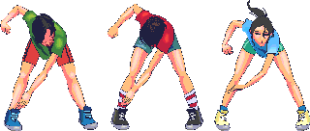

Slide 20
Береги
здоровье
смолоду!

